Slide 1

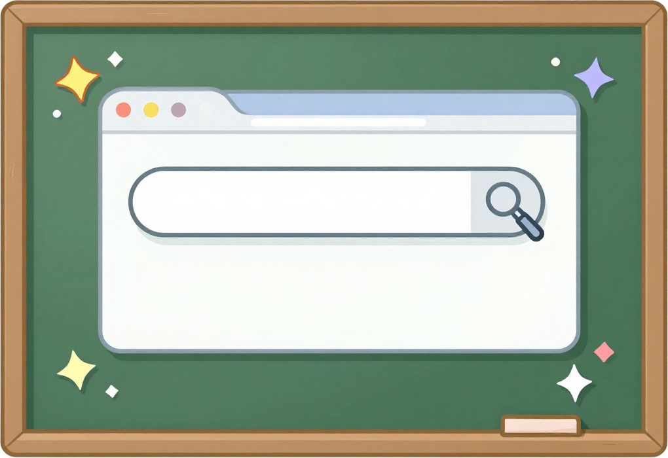





BÀI 4: TÌM KIẾM
THÔNG TIN TRÊN INTERNET

Slide 2





CHÀO MỪNG
NHÀ THÁM HIỂM!
Em đã từng tìm thông tin trên Internet chưa? 🔍

Slide 3



MỤC TIÊU
HÔM NAY CHÚNG TA SẼ HỌC GÌ?
1
Hiểu từ khóa là gì và cách chọn từ khóa thông minh.
2
Biết các bước tìm kiếm thông tin trên Internet.
3
Chọn kết quả phù hợp và đánh giá nguồn tin đáng tin cậy.

Slide 4
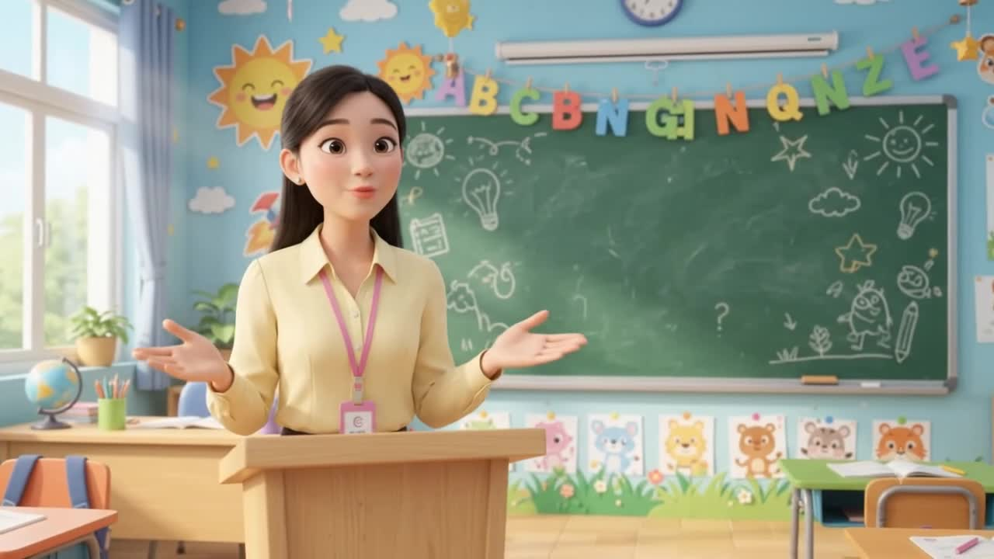

Slide 5



KHỞI ĐỘNG!
Bạn muốn tìm hiểu về các Vua Hùng – những vị vua đầu tiên của nước ta. Vậy bạn sẽ làm gì? 🤔
📖 VUA HÙNG LÀ AI?
🏰 CÓ BAO NHIÊU ĐỜI VUA HÙNG?
🔍 EM TÌM THÔNG TIN Ở ĐÂU?

Slide 6

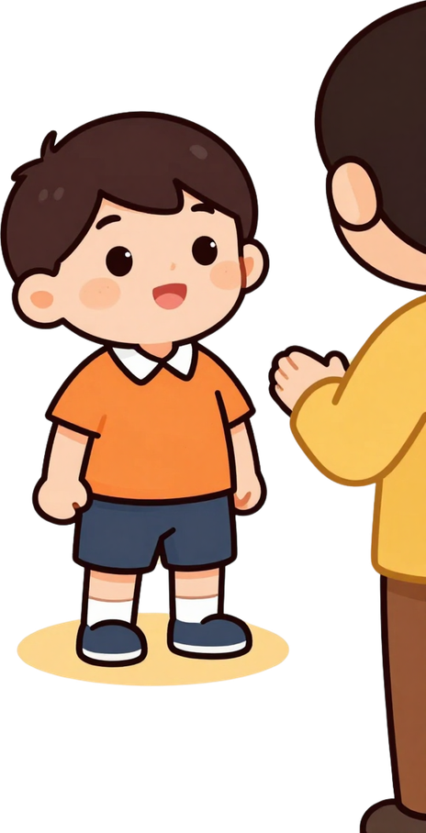




EM SẼ TÌM BẰNG CÁCH NÀO?
🙋 Hỏi người lớn
📚 Đọc sách
🌐 Dùng Internet
Hãy chọn cách phù hợp để tìm thông tin em cần nhé!

Slide 7
HOẠT ĐỘNG 1:
TÌM HIỂU TỪ KHÓA VÀ CÔNG CỤ TÌM KIẾM

Slide 8





TỪ KHÓA LÀ GÌ?
KHÁI NIỆM QUAN TRỌNG
Từ khóa là từ hoặc cụm từ ngắn thể hiện điều em muốn tìm kiếm trên Internet. Ví dụ: "Vua Hùng", "Hồ Gươm".

Slide 9


CHỌN TỪ KHÓA THÔNG MINH
SO SÁNH TỪ KHÓA CỤ THỂ VÀ QUÁ CHUNG CHUNG
1
"Lịch sử" → quá chung, cho rất nhiều kết quả không liên quan!
2
"Các đời vua Hùng" → cụ thể, kết quả đúng điều cần tìm!
3
Từ khóa càng cụ thể, tìm kiếm càng nhanh và chính xác hơn!

Slide 10





CÔNG CỤ
TÌM KIẾM
BÀI 4 – TIN HỌC 4
Google là công cụ tìm kiếm phổ biến. Chúng ta dùng trình duyệt để truy cập và tìm thông tin trên Internet nhanh chóng!

Slide 11
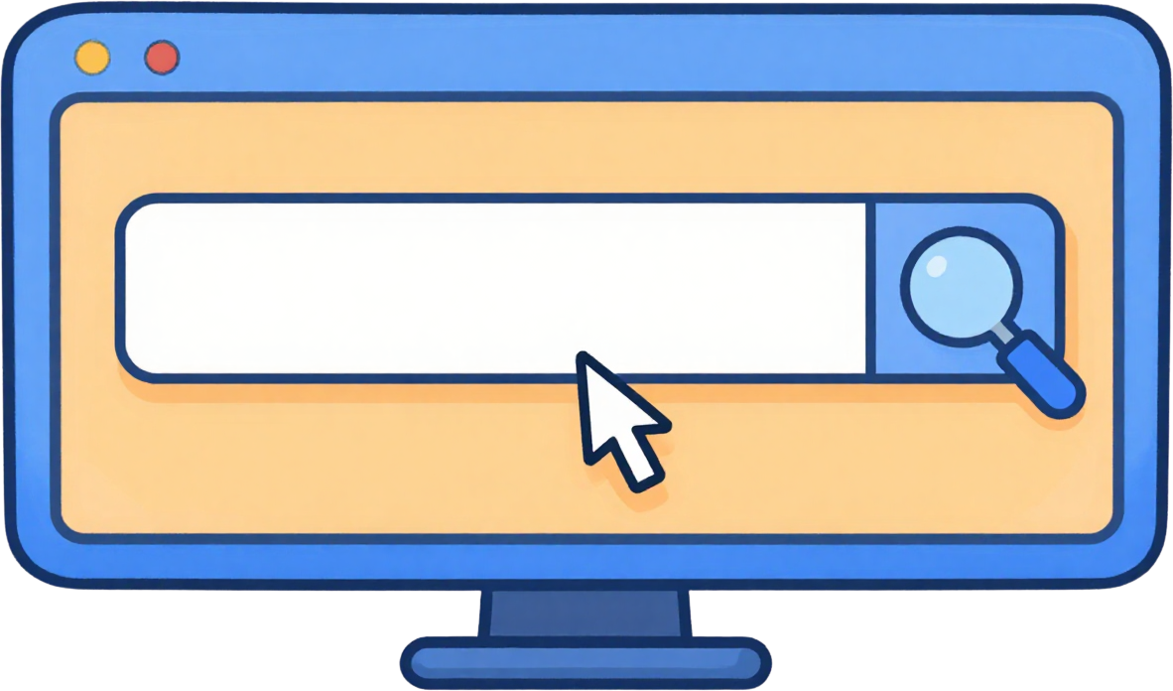


MÀN HÌNH TÌM KIẾM CÓ GÌ?
🔍 Ô tìm kiếm: nơi nhập từ khóa
⌨️ Từ khóa: điều em muốn tìm
🖱️ Nút tìm kiếm (Enter): bắt đầu tìm!
Nhập từ khóa → Nhấn Enter → Xem kết quả!

Slide 12

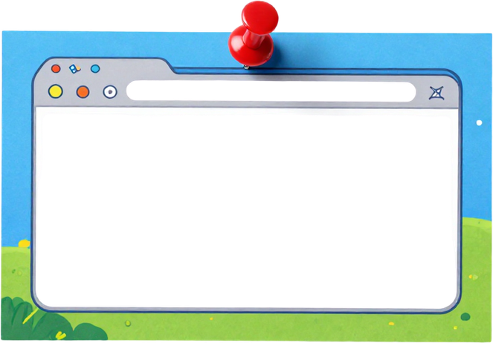



BƯỚC 1
Mở trình duyệt web trên máy tính của em!
🖥️ Nhấp đúp vào biểu tượng trình duyệt trên màn hình.
Ví dụ: Chrome, Cốc Cốc, Firefox...

Slide 13



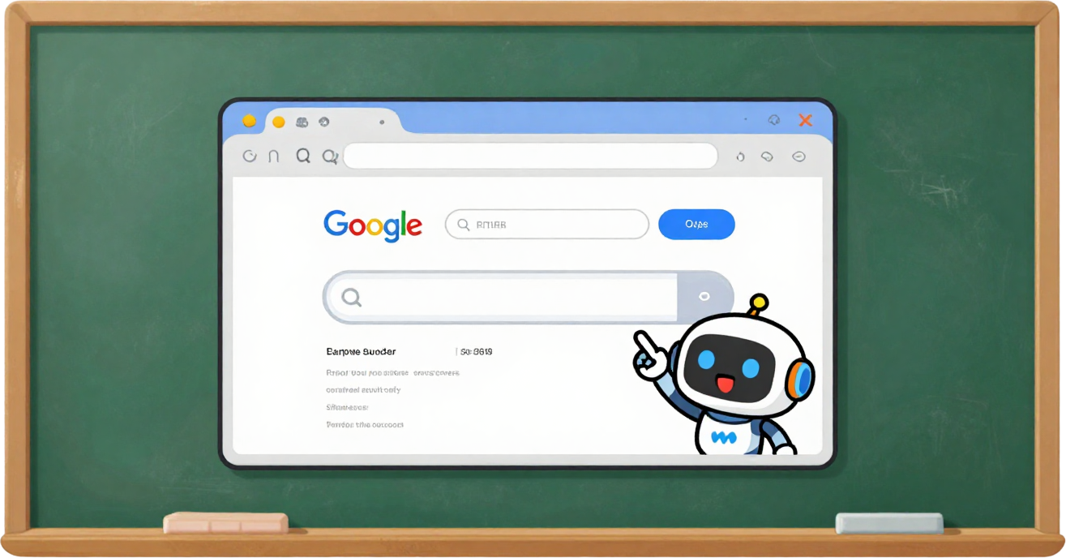


BƯỚC 2
Mở công cụ tìm kiếm!
Gõ địa chỉ google.com vào thanh địa chỉ và nhấn Enter. 🔍
👉 Trang Google sẽ hiện ra!

Slide 14






BƯỚC 3
Nhập từ khóa ngắn gọn vào ô tìm kiếm.
Chọn từ đúng điều em muốn tìm!
Ví dụ: "Các đời vua Hùng"
✏️ Từ khóa càng ngắn gọn, kết quả càng đúng!

Slide 15




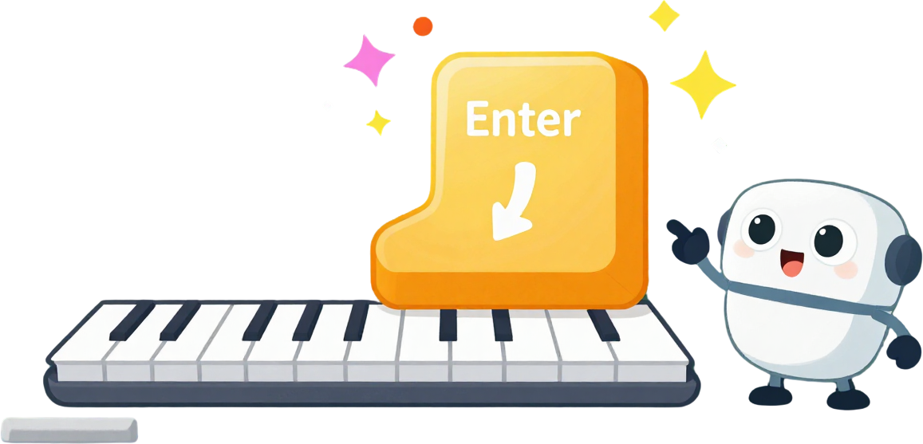


Bước 4:
Nhấn Enter!
Sau khi nhập từ khóa, nhấn phím Enter để máy tính hiển thị danh sách kết quả tìm kiếm!
⌨️ Nhấn Enter → Xem kết quả ngay!

Slide 16
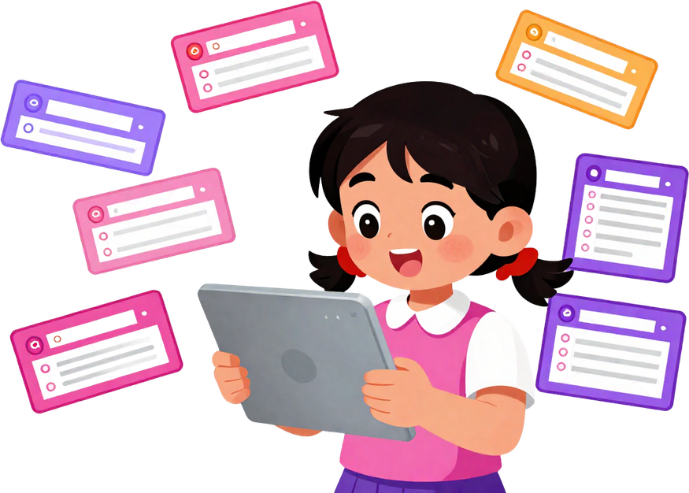
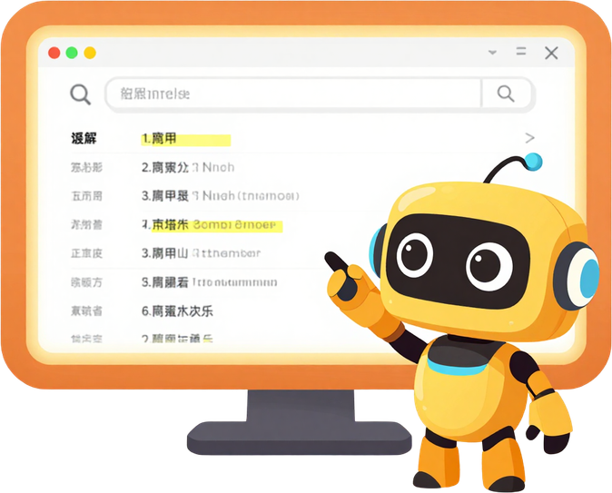
BƯỚC 5: ĐỌC KẾT QUẢ!
Sau khi nhấn Enter, màn hình hiện ra danh sách kết quả. Hãy đọc kỹ để chọn đúng thông tin em cần nhé!
ĐỌC TIÊU ĐỀ KẾT QUẢ
ĐỌC MÔ TẢ NGẮN BÊN DƯỚI
CHỌN KẾT QUẢ CÓ LIÊN QUAN

Slide 17



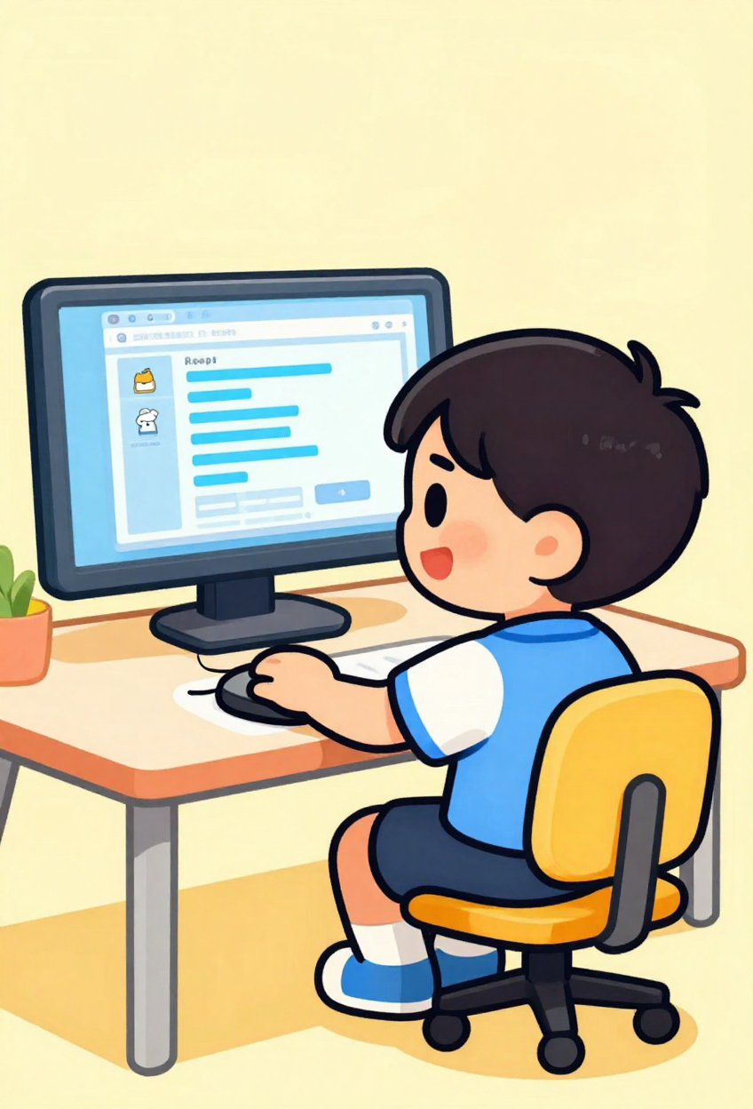



BƯỚC 6
MỞ SIÊU LIÊN KẾT
NHẤP VÀO LIÊN KẾT PHÙ HỢP
Nhấp chuột vào tiêu đề hoặc siêu liên kết màu xanh để mở trang web và xem nội dung cần tìm!

Slide 18
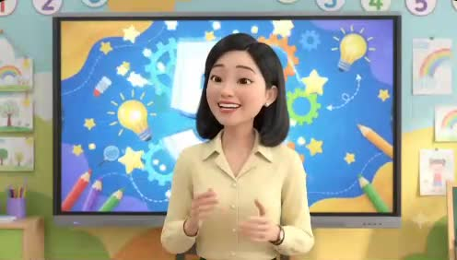

Slide 19



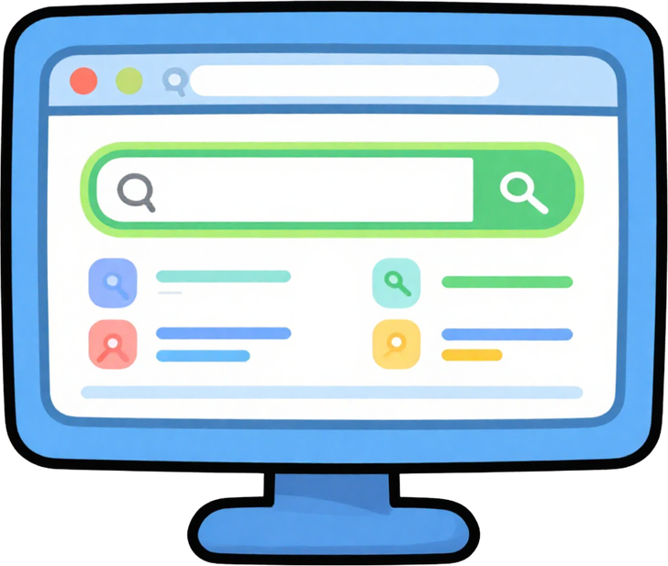
GHI NHỚ QUY TRÌNH
5 BƯỚC TÌM KIẾM THÔNG TIN
1
Mở trình duyệt → Mở công cụ tìm kiếm
2
Nhập từ khóa ngắn gọn → Nhấn Enter
3
Đọc kết quả và chọn trang phù hợp!

Slide 20

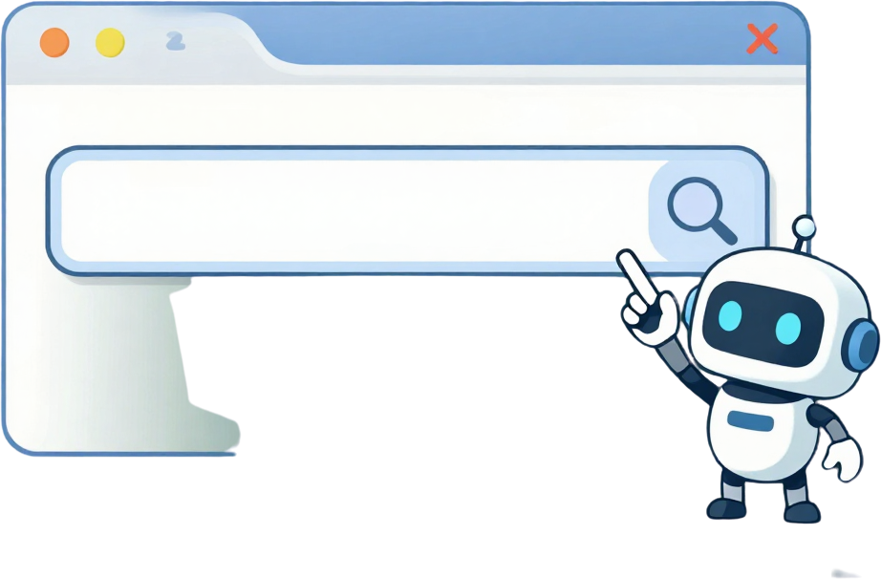
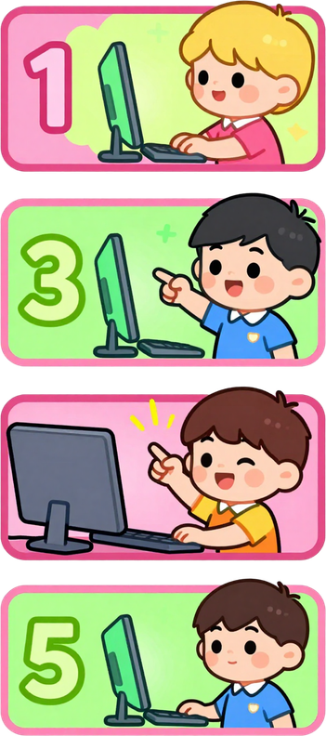
THỰC HÀNH
Làm theo cặp: Nhập từ khóa "Hồ Gươm" vào công cụ tìm kiếm.
Quan sát kết quả, mở một trang phù hợp và chia sẻ điều em tìm được!

Slide 21
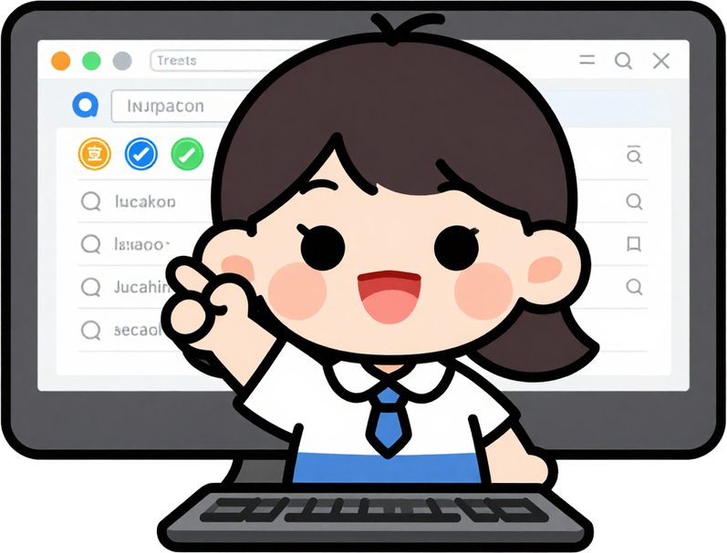
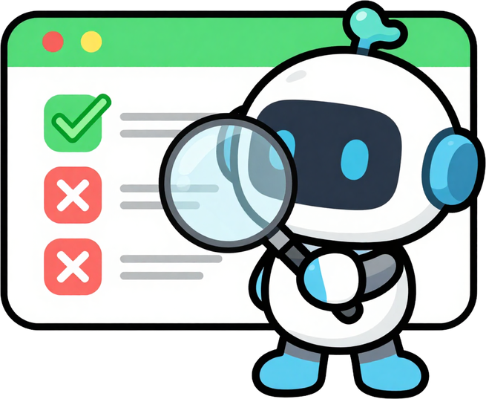
CHỌN KẾT QUẢ ĐÁNG TIN CẬY!
Khi tìm kiếm trên Internet, em cần kiểm tra kết quả trước khi đọc nhé!
✅ KIỂM TRA TÊN TRANG WEB
📄 XEM NỘI DUNG CÓ LIÊN QUAN KHÔNG
🚫 KHÔNG BẤM LIÊN KẾT ĐÁNG NGỜ

Slide 22


LUYỆN TẬP
CÂU 1 ĐẾN 5 – TRẮC NGHIỆM NHẬN BIẾT
Từ khóa dùng để làm gì?
A. Gõ văn bản B. Tìm kiếm thông tin
C. Vẽ tranh D. Gửi thư
1
Công cụ tìm kiếm phổ biến là?
A. Word B. Paint C. Google D. Excel
2
Sau khi nhập từ khóa, em nhấn phím nào?
A. Space B. Shift C. Enter D. Delete
3

Slide 23
LUYỆN TẬP
CÂU 4 ĐẾN 5 – TRẮC NGHIỆM NHẬN BIẾT
Muốn xem nội dung chi tiết của một kết quả tìm kiếm, em cần làm gì?
A. Đóng trình duyệt rồi mở lại máy tính.
B. Xóa từ khóa và nhập một tên thư mục.
C. Nháy chuột vào siêu liên kết phù hợp.
D. Tắt kết nối Internet rồi mở lại trình duyệt.
4
Trong các nội dung sau, đâu là một ví dụ về từ khóa tìm kiếm?
A. Một chiếc máy tính đặt trên bàn học.
B. “Các đời vua Hùng” cần tìm trên Internet.
C. Một bạn học sinh đang đọc sách trong lớp.
D. Một chiếc bàn phím được kết nối với máy tính.
5

Slide 24


LUYỆN TẬP
CÂU 6 – 8: MỨC THÔNG HIỂU
Tại sao nên dùng từ khóa ngắn khi tìm kiếm?
A. Máy tính dễ hiểu hơn B. Tìm nhanh hơn
C. Kết quả chính xác hơn D. Cả A, B và C
6
Khi kết quả tìm kiếm hiện ra, em nên làm gì đầu tiên?
A. Nhấp vào kết quả đầu tiên B. Đọc tiêu đề và mô tả
C. Tắt trình duyệt D. Nhập lại từ khóa
7
Nguồn thông tin nào đáng tin cậy nhất?
A. Trang không rõ tên B. Trang có nhiều quảng cáo
C. Trang chính thức của cơ quan nhà nước
D. Trang lạ
8

Slide 25
LUYỆN TẬP
CÂU 9 – 10: MỨC ĐỘ VẬN DỤNG
Vận dụng trong học tập. Mai được giao tìm thông tin về các đời vua Hùng để chuẩn bị bài học Lịch sử. Mai đã mở Google. Cách làm nào phù hợp nhất để tiếp tục nhiệm vụ?
A. Nhập từ khóa “Máy tính”, nhấn Enter và mở kết quả đầu tiên.
B. Nhập từ khóa “Trò chơi”, nhấn Enter và xem các hình ảnh.
C. Nhập từ khóa “Bài tập Toán”, nhấn Enter và đọc kết quả.
D. Nhập từ khóa “Các đời vua Hùng”, nhấn Enter và chọn kết quả phù hợp.
9
VẬN DỤNG THỰC TIỄN CUỘC SỐNG. GIA ĐÌNH AN MUỐN TÌM HIỂU GIỜ MỞ CỬA CỦA MỘT BẢO TÀNG TRƯỚC KHI ĐI THAM QUAN. AN SỬ DỤNG MÁY TÌM KIẾM. EM KHUYÊN AN THỰC HIỆN CÁCH NÀO PHÙ HỢP NHẤT?
A. TÌM TỪ KHÓA “BẢO TÀNG”, MỞ NGẪU NHIÊN MỘT KẾT QUẢ VÀ GHI GIỜ BẤT KÌ.
B. TÌM TÊN BẢO TÀNG KÈM “GIỜ MỞ CỬA”, RỒI KIỂM TRA THÔNG TIN TRÊN TRANG CHÍNH THỨC.
C. TÌM TỪ KHÓA “DU LỊCH”, XEM HÌNH ẢNH RỒI TỰ ĐOÁN GIỜ MỞ CỬA CỦA BẢO TÀNG.
D. TÌM TÊN BẢO TÀNG, CHỌN KẾT QUẢ ĐẦU TIÊN VÀ TIN MỌI THÔNG TIN KHÔNG CẦN KIỂM TRA.
10

Slide 26


VẬN DỤNG
Áp dụng kỹ năng tìm kiếm vào tình huống thực tế. Hãy chọn đáp án đúng nhất!
CÂU 9: EM MUỐN BIẾT GIỜ MỞ CỬA BẢO TÀNG, NÊN VÀO TRANG WEB NÀO?
CÂU 10: NGUỒN THÔNG TIN NÀO ĐÁNG TIN CẬY NHẤT?
TRANG WEB CHÍNH THỨC CỦA BẢO TÀNG

Slide 27


Slide 28





TỔNG KẾT & DẶN DÒ!
TIN HỌC LỚP 4 – BÀI 4
Nhớ từ khóa • Tìm đúng bước • Thực hành an toàn cùng người lớn nhé!

